Slide 1
End Presentation Team 04
Ceyhun Taskin
Robin Steiner
Sara Tayebi Khorrami

Slide 2

Einleitung
Gruppenvorstellung
Thema und Ziel der Webseite
Technik
Live Demo
Konzeption
Umsetzung & Fazit

Slide 3



Gruppenvorstellung
Robin
Zuständigkeit :
Back-End + Datenbank
Sara
Zuständigkeit:
Front development
Cey
Zuständigkeit:
Präsentation

Slide 4

Thema der Webseite
Die Reise durch den Verdauungstrakt.

Slide 5
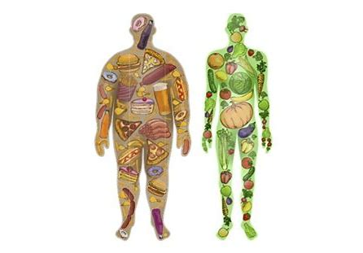
Ziel der Webseite
Aufklärung und Sensibilisierung der Nutzer für die Bedeutung einer ausgewogenen Ernährung.

Slide 6




Technik
React/Next.js

Slide 7


Konzeption- Storytelling
Wo ist aber jetzt der Apfel in meinem Körper ?
Was passiert mit ihm ?

Slide 8
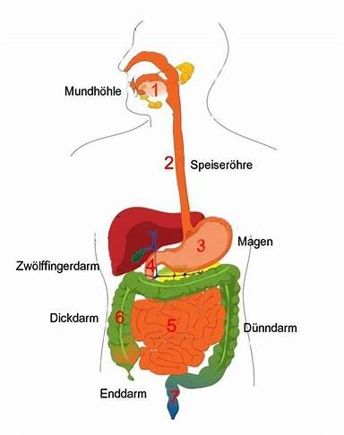
Konzeption- Storytelling

Slide 9

Konzeption- Medien

Slide 10
React-Elemente
React State Management: useState, useEffect
Form Handling: Eingabefelder, Buttons, handleInputChange, handleSubmit
Refs: React.createRef()
Next.js API Routes: handler
CSS Module: page.module.css, page2.module.css
Next.js Navigation: Link
Datenbankzugriff: pg (PostgreSQL)

Slide 11

Artefakt
https://dmwt-grp4-food.vercel.app/
Lass uns zusammen einen Blick auf die Live Demo werfen.
Mobile version not fixed :^)

Slide 12
Umsetzung & Fazit

